Slide 1
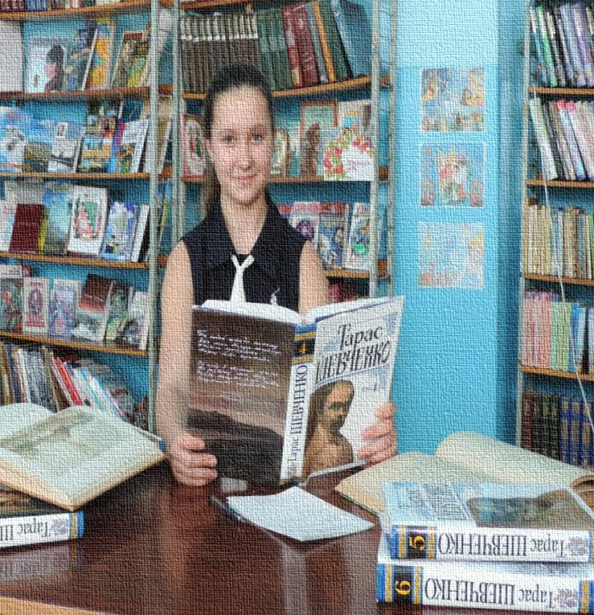
Робота учасника Всеукраїнського інтерактивного конкурсу Малої академії наук «МАН - Юніор Дослідник» у номінації «Історик - Юніор» учениці 8-а класу, члена “Школи юного вченого - історика” Амвросіївської ЗОШ I –III ступенів №2 Амвросіївської районної ради Донецької області Ткаченко Аліни Андріївни Науковий керівник: учитель історії Самсонова Галина Михайлівна

Slide 2
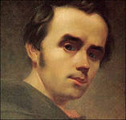
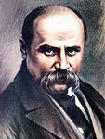
Біографія Тараса Григоровича Шевченко
Шевченко народився у селі Моринці в родині селянина-кріпака. Рано втративши матір, а потім і батька, він з дитинства зазнав багато горя і знущань. Працюючи і навчаючись у дяків, Шевченко ознайомився з деякими творами української літератури, а відчуваючи потяг до малювання, уже тоді робив спроби розпочати навчання у маляра. Коли Шевченкові минуло 14 років, його зробили дворовим слугою поміщика П. Енгельгарда в маєтку Вільшані.
Переїхавши до Петербурга в 1831 році, Енгельгард взяв із собою Шевченка, а щоб мати дворового маляра, віддав його на 4 роки до живописця В. Ширяева. . Улітку 1836 він познайомився зі І. Сошенком, через нього з Є. Гребінкою, В. Григоровичем і О. Венеціановим, які разом із К. Брюлловим та В. Жуковським навесні 1838 викупили Тараса з кріпацтва. Першу збірку своїх поетичних творів Шевченко видав 1840 під назвою «Кобзар». До неї ввійшли 8 поезій: «Думи мої», «Перебендя», «Катерина», «Тополя», «Думка», «До Основ'яненка», «Іван Підкова», «Тарасова ніч». Окремими виданнями вийшли поеми «Гайдамаки» (1841) та «Гамалія» (1844).

Slide 3
Твори на історичну тематику
Тараса Григоровича Шевченка завжди цікавила історія. Поет пишався славним минулим свого народу, вірив, що його волелюбний і незалежний характер не зломлений кріпосницькою системою. Важлива частина спадщини Кобзаря - це твори на історичну тематику: "Іван Підкова", "Тарасова ніч", "Гамалія", "Гайдамаки", "Чигрине, Чигрине" та інші.
У поемі "Іван Підкова" поет відтворив боротьбу нашого народу проти султанської Туреччини, яка намагалася загарбати українські землі. Т. Шевченко славив мужність запорожців, їх сміливість, винахідливість.
У поемі "Гамалія" теж відтворено похід козаків у Царгород, бій з ними за звільнення бранців та повернення на Батьківщину. Боротьба з турками зображена як визвольна, запорожці їдуть помститися їм за кривди своїх співвітчизників. У поемі уславлюється образ ватажка Гамалії, який мужньо бореться з турками.

Slide 4
Проти польської шляхти, її знущання над народом України спрямована й одна з кращих поем Т. Шевченка на історичну тему "Гайдамаки", в основі якої - події 1768 року, відомі під назвою Коліївщина. Поет відтворює силу народу, його роль в історії. Гайдамаки для Т. Шевченка - це нескорені, волелюбні патріоти:
Сини мої, гайдамаки!
Світ широкий, воля –
Ідіть, сини, погуляйте,
Пошукайте долі.
Роздумує Кобзар над долею своєї Батьківщини і в поезії "Чигрине, Чигрине". Боляче поетові, що "заснула Україна", а тому потрібно підняти онуків, нащадків гайдамаків, на боротьбу проти кріпацтва. Тему історичного минулого України порушував Кобзар і в засланні, і в останні роки свого життя. Поет прагнув розбудити пам'ять народу, нагадати про мужність і незалежність наших предків, закликаючи і своїх сучасників бути борцями за своє майбутнє.
Воскрешаючи минуле, Т. Шевченко ставить перед собою мету за допомогою слова надихнути народ на нову боротьбу за національне визволення.

Slide 5
Козацька мужність у віршах Шевченка
Ой нема, нема ні вітру, ні хвилі
Із нашої України!...
...ой повій, повій, вітре, через море
Та з Великого Лугу,
Суши наші сльози, заглуши кайдани,
Розвій нашу тугу,
Так співали запорозькі козаки, що попали в полон до турецького султана, козаки, що стали героями поеми Тараса Шевченка «Гамалія». Недаремно автор розпочав свою поему з цього плачу за рідною землею, адже ніщо так не любили козаки, як Україну, ніщо так не цінували, як волю... Одночасно з оспівуванням мужності і сміливості козаків, поет наголошує на почутті великої любові до рідного краю козаків — до України.
Тому й плачуть полонені козаки в Скутарі, плачуть так, що аж Босфор «затрясся, бо зроду не чув козацького плачу». Плачуть від туги за Батьківщиною, звертаються до рідного моря і вітру, до Великого Лугу, а найбільше — до Бога, просять його, аби не дав їм загинути на чужині:
О милий Боже України!
Не дай пропасти на чужині,
В неволі вольним козакам!
Думка про те, що більше не доведеться побачити рідний край, почути «хрещену мову», рве серце полоненим. Як важко козакам змиритися з думкою, що доведеться померти в чужому краї, постати на «суд праведний» «з чужой домовини». Тарас Шевченко у своїй поемі ввів у текст твору козацькі невільницькі пісні, які краще за нього передали почуття запорожців до України.

Slide 6
Історія написання поеми "Гамалія"
У листопаді 1842 року Т. Шевченко побував у Данії та Швеції. Повертаючись до Петербурга пароплавом, письменник і написав поему. Можливо, бурхливі хвилі Балтики створили в його уяві картини чорноморських походів козаків, підштовхнули Тараса Шевченка до написання поеми. А ще автор був, я впевнена, добре обізнаний із народними думами про Самійла Кішку, Марусю Богуславку, Олексія Поповича, бо деякі епізоди написані під впливом цих народних творів.

Slide 7
Гамалія — узагальнений образ козацького ватажка
Поема починається піснею невільників-українців, що страждають в турецькій неволі.. Їх плач долинув до рідних берегів — і ось друга пісня, але це вже не плач, а бойовий клич січового козацтва, які їдуть визволяти земляків. Гамалія — узагальнений образ козацького ватажка. Він завжди серед запорожців там, де найбільш потрібний:
Наш отаман Гамалія
Отаман завзятий
Забрав хлопців та й поїхав
По морю гуляти... Слави добувати.
Наш отаман Гамалія
Безмежна відвага, мужність, сміливість запорожців захоплювала поета:
Неначе птахи чорні в гаї,
Козацтво сміливо літає.
Ніхто на світі не втече!
Вогонь запеклих не пече.
Сам Гамалія розбив хурдигу , поламав кайдани, випустив бранців. Поет у дусі народних дум прославляє і величає Гамалію:
Слава тобі, Гамалію,
На ввесь світ великий, —
На ввесь світ великий,
На всю Україну,
Що не дав ти товариству
Згинуть на чужині!

Slide 8
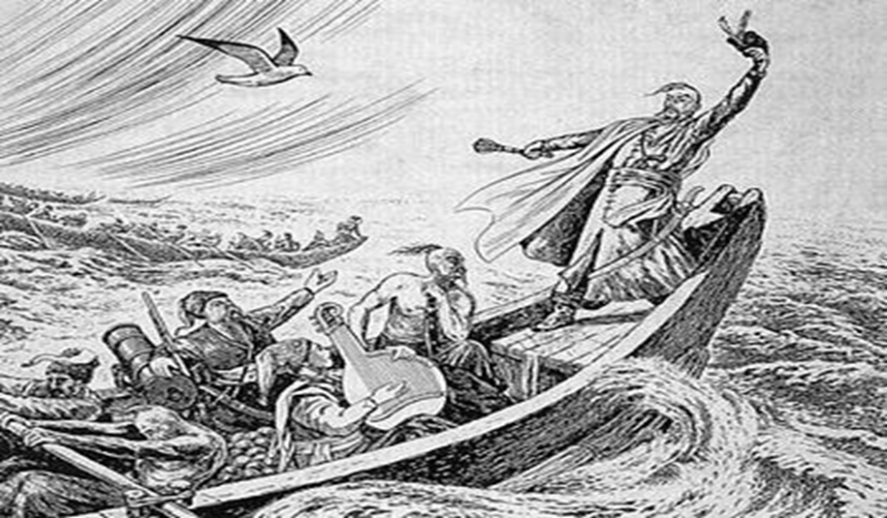
Образ Гамалії
Гамалія - узагальнений образ козацького ватажка. Ватажок змальований таким, якими були справжні козаки: хоробрий, сміливий, завзятий, кмітливий. Він завжди там, де потребують його допомоги, своїми діями Гамалія здобуває славу "на весь світ великий, на всю Україну".
Гамалія — художній образ запорозького отамана, а не історична особа: в джерелах з історії України не зафіксовано жодного ватажка чорноморського походу з цим прізвищем, хоч в «Истории русов», «Истории Малой России» Д. Бантиша-Каменського та інших джерелах згадується кілька історичних діячів на ім'я Гамалія.

Slide 9
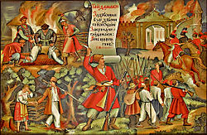
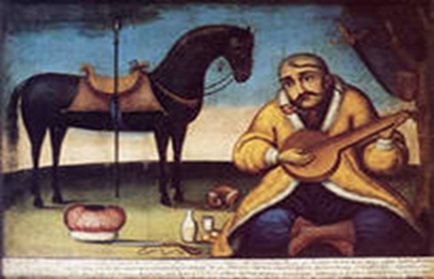
Найбільш історичний твір "Гайдамаки"
Слово «гайдамаки» тюрського походження та означає «волоцюга», «грабіжник». Спочатку гайдамаками польські шляхтичі називали селян-утікачів, що об'єднувались у ватаги і ховалися в лісах, а час від часу виходили грабувати шляхетські маєтки. Гайдамаки не мали чіткої мети й далекоглядних планів своєї діяльності , вони керувалися прагненням помститися магнатам, шляхті, орендарям за гноблення своїх співвітчизників, відібравши в них власність. Гайдамацький рух — широкий народний рух на правобережжі проти шляхетського свавілля, утисків православної церкви тощо. Ці гайдамацькі рухи розпочалися в перші десятиріччя й тривали аж до кінця 1760-х років, зрештою вилившись у грандіозне повстання, що відоме в історії під назвою Коліївщина. Найвизначнішим гайдамацьким лідером був Максим Залізняк. Гайдамацькі загони складалися із селян, козаків, наймитів, міщан-ремісників і навіть збіднілих шляхтичів. Гайдамакам присвячена поема Т. Г. Шевченка «Гайдамаки».

Slide 10
Спогади про славу відважних козаків
Поема "Гайдамаки" Шевченка хоч і розповідала про минуле, та все ж була надзвичайно актуального для часу, коли жив поет. Вона кликала не забувати героїчних предків — волелюбних козаків і бути гідними їх слави та звитяги. Поетові боляче бачити, що десь поділась воля, про яку зараз тільки кобзарі співають:
Було колись — панували,
Та більше не будем!
Тії слави козацької
Повік не забудем!
Оспівуючи велич і красу мужніх героїв, Т. Шевченко висловив упевненість, що прийде час, коли український народ згадає своїх волелюбних предків і буде гідним їхньої слави.
Спогадами про славу відважних козаків Шевченко прагнув пробудити в пригнобленому українському народові почуття національної свідомості і підняти його на боротьбу проти гніту царизму. Саме цим Великий Кобзар, співець трагічної й разом з тим всеперемагаючої долі, дорогий нам, нащадкам, безмежно.

Slide 11
Використані джерела
В. Анісов, Є. Середа. Літопис життя і творчості Т. Г. Шевченка Вид. 2-е, доповн. — К.: Дніпро, 1976. — С. 103-213
Т.Шевченко. Твори у п’яти томах. Т.2 – К.:Дніпро, 1970.–416с
http://tvori.com.ua/gero%d1%97chne-minule ukra%d1%97nskogo-narodu-v-rannij-tvorchosti-t-gshevchenka/#ixzz2vrT0cB9w
ru.wikipedia.org

